Slide 1

Игра «Финансовая грамотность на жестовом языке»
Направление практики: Финансовое просвещение детей и молодежи
Наименование субъекта: Республика Тыва
Автор практики: ГБОУ ДО РТ «Республиканский центр развития дополнительного образования», Министерство финансов Республики Тыва
+7(394)22 9-77-46, mfdohod@rtyva.ru

Slide 2
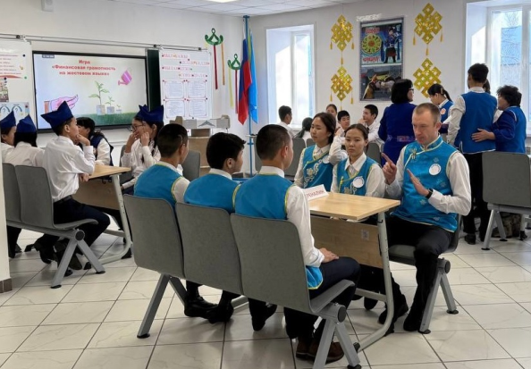
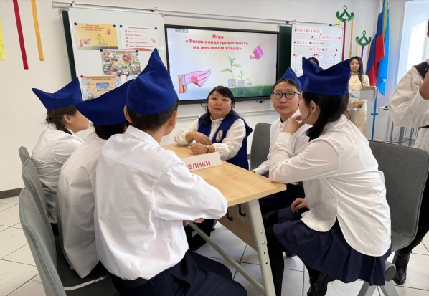
ЦЕЛЬ И ЦЕЛЕВАЯ АУДИТОРИЯ ПРОЕКТА
Цель – проверка основных знаний и представлений в области финансов, выявление талантливых и наиболее заинтересованных в данной предметной области учащихся, и содействие в профессиональной ориентации учащихся с нарушениями слуха.
Игра ориентирована на детей с нарушениями слуха
из следующих целевых групп
Школьники средних классов
5-9 классов
Школьники старших классов
10-11 классов

Slide 3
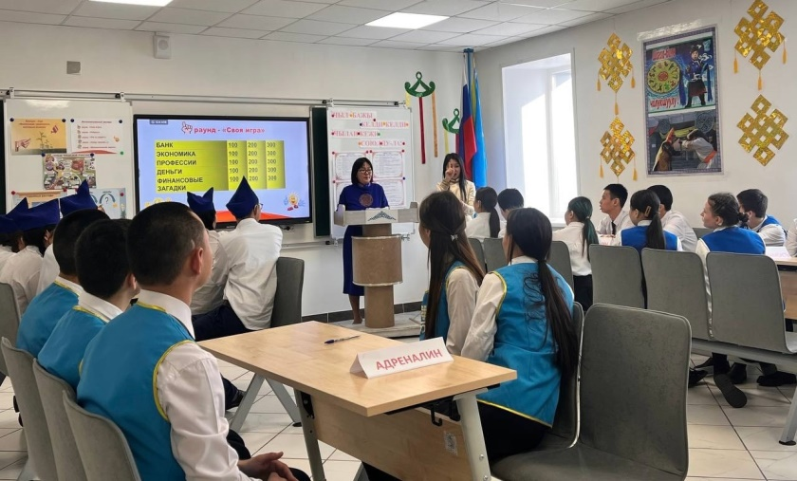
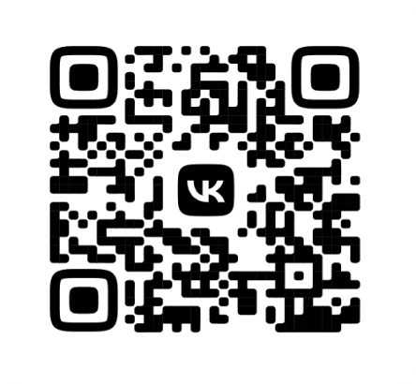
Краткое описание региональной практики
Игра «Финансовая грамотность на жестовом языке» направлена на обучение финансовой грамотности доступным и понятным языком для детей с нарушениями слуха, используя жестовый язык как основной инструмент коммуникации.
Задачи игры
1
Повышение интереса детей с нарушениями слуха к освоению финансовой грамотности.
2
Предоставление базовых знаний о финансах на жестовом языке.
3
Развитие логического мышления и аналитических способностей у детей с ОВЗ.
4
Раскрытие творческой индивидуальности и развитие воображения обучающихся.
Критерии оценивания
Измерителем результатов является общее количество набранных баллов. Набранные баллы суммируются и команды набравшие наибольшее количество баллов становятся победителями и призерами Конкурса.
Видеоматериал мероприятия

Slide 4

Краткое описание региональной практики
Конкурс проходил в игровой форме, включая в себя тесты, викторины и ребусы. Ребята показывали свои знания, решая конкурсные задачи на жестовом языке. В нем приняли участие 5 команд по 5 человек в каждой.
1. «Банк»
2. «Экономика»
3. «Профессии»
4. «Деньги»
5. «Финансовые загадки»
Всего участниками пройдено 5 раундов по следующим темам:
Структура игры:
1. Игра состоит из нескольких раундов. В каждом раунде игровое поле представляет собой таблицу с категориями вопросов (темами) по горизонтали и стоимостью вопросов по вертикали (100, 200, 300, 400, 500 баллов).
2. Команда выбирает категорию и стоимость вопроса.
3. Ведущий зачитывает вопрос, и команда дает свой ответ.
4. Если ответ правильный, команда получает количество баллов, равное стоимости вопроса.

Slide 5
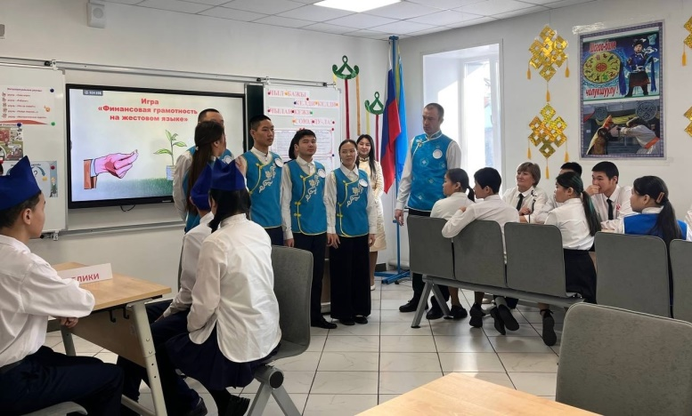
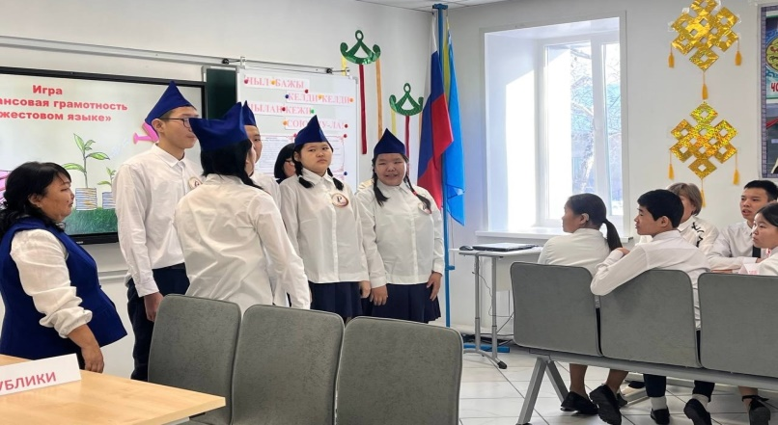
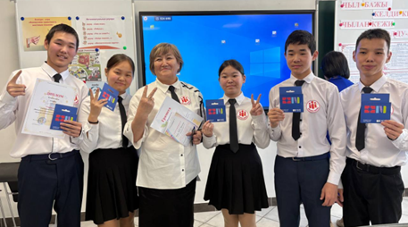

Фотоматериалы мероприятия

Slide 6
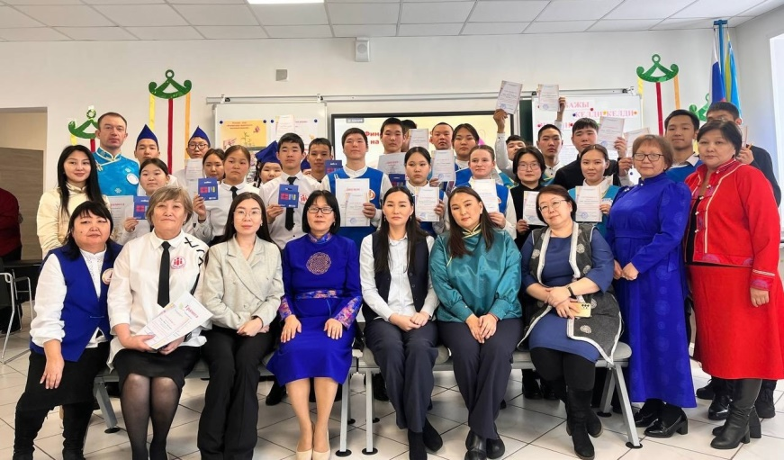
Достигнутые результаты по итогам игры «Финансовая грамотность на жестовом языке»
Первая республиканская игра для детей с нарушениями слуха. Охват учащихся в количестве 25 человек.
В процессе внедрения данной практики дети участники расширили свои знания в области финансовой грамотности.
Развитие логического мышления участников игры и приобретение навыков работы в команде.
Привлечение внимания к необходимости популяризации проведения мероприятий о финансовой грамотности для людей с ОВЗ.
Повышение мотивации детей с ОВЗ к освоению финансовой грамотности в процессе игрового взаимодействия.

Slide 7
Благодарим за внимание!

